Slide 1
कुल – लवंगकुल (Myrtaceae) लॅटिन नाव – Syzygium aromaticum. Linn. 1):-पर्याय देवकुसुम, श्रीप्रसूनक, लवङ्गकलिका, तोयाध. लवंग.
* लवंग *

Slide 2
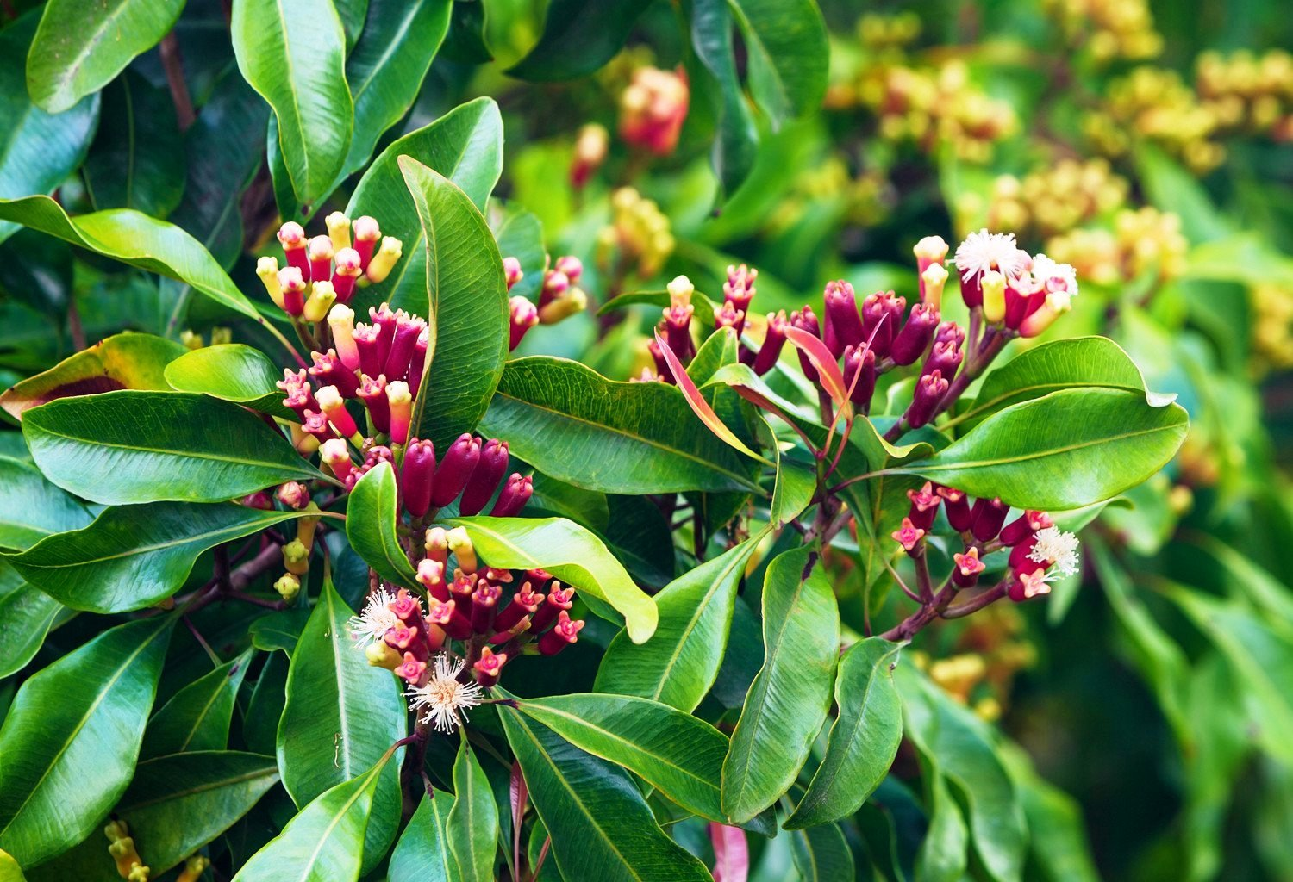

Slide 3
2):-स्वरूप १० ते १३ मीटर उंचीचे वृक्ष काण्डाच्या चारही बाजूंनी नाजूक फ फुटतात. पर्ण हिरवे, अण्डाकार, ७.५ ते १५ सें.मी. लांब. पुष्प सुगंधी, निळ तांबूस फल लवंगाकृती. उत्पत्तिस्थान मलाया व सिसिली बेटे हे मूळ उत्पत्तिस्थान. 3)रासायनिक संघटन:- लवंगतेलात युजिनॉल, कॅरिओफायलिन, लवंगेत कॅल्शिअम. 4):-गुण रस तिक्त कटु, विपाक कटु, वीर्य शीत, मु. गुण लघु, स्निग्ध, तीक्ष्ण 5)प्रमुख कार्य व उपयोग : लवंग चघळल्याने मुखदुर्गंधीहर आणि रुचिकर आहे. पोटात दिल्याने अ आध्मान, छदी इत्यादी सामकफपित्तज विकारांमध्ये तिचा वापर करावा. 6)दोषघ्नता:- कटुतिक्त असल्याने कफघ्न, शीत असल्याने पितघ्न.

Slide 4
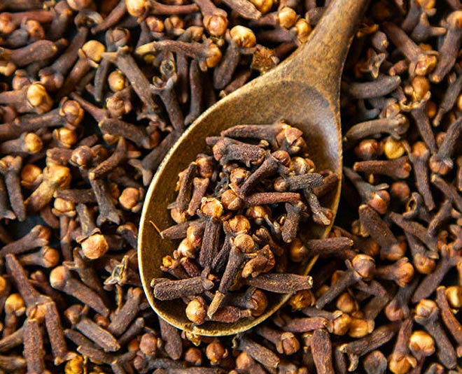

Slide 6
आभ्यंतर 1):-अन्न व पुरीषवह तिक्तकटु असल्याने दीपन, पाचन, रुचिवर्धक *मुखशोधन व संग्राही तिक्तकटु अग्रिदीपन, आमपाचन व सारकिट्टविभजन ही कार्ये योग्य तऱ्हेने घडून येतात. *आध्मान, शूल – पावटा, हरभरा, मसूर, इत्यादी कषाय रसाचे आधिक्य असलेल्या द्रव्यांच्या अतिसेवनाने आध्मान व आनाह ही लक्षणे उत्पन्न होतात *)छर्दि:- वातज आणि कफज छर्दीत लवंगचूर्ण व मध हे मिश्रण द्यावे. 2):-प्राणवह कास, श्वास, हिक्का तिक्तकटु, तीक्ष्ण, स्निग्ध व त्यातील विशिष्ट उग्रगंधी तेलामुळे लवंग कफघ्न, कफपूतिहर आणि श्वासघ्न आहे.

Slide 7
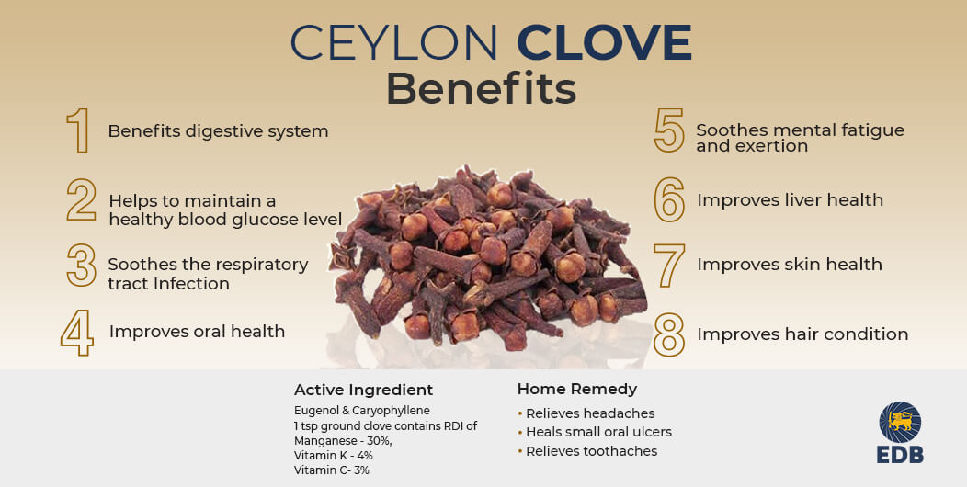

Slide 8
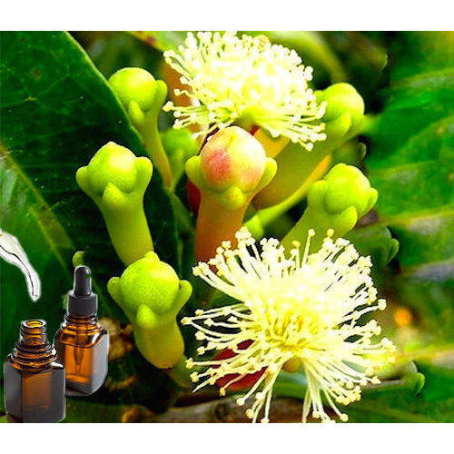
4)रसरक्तवह:- क्षय दीपन- पाचन कार्ये करून लवंग अरुची हे लक्षण दूर करते. हृदयविकार, रक्तदुष्टी व ज्वर आणि रक्तसंवहन हृदयदौर्बल्य. 4):-शुक्रवह लवंग वाजीकरण असून तिचा शुक्रस्तंभन योगात वापर करतात.

Slide 9
*मात्रा:- चूर्ण १ ते २ ग्रॅम. तेल – १ ते ३ थेंब. *):-कल्प – लवंगादिचूर्ण, लवंग चतुःसम, लवंगादिवटी, लवंगोदक, अविपत्तिकर चूर्ण. लवंगं कटुकं तिक्तं लघु नेत्रहितं हिमम् । दीपनं पाचनं रुच्यं कफपित्तास्रनाशनम् ।। तृष्णां छर्दि तथाध्मानं शूलमाशु विनाशयेत् । कासं श्वासं च हिक्कां च क्षयं क्षपयति ध्रुवम् ।। भा. प्र. आमयिक प्रयोगः (१) खोकला व सर्दीवर लवंगेचा काढा मध घालून द्यावा. (२) अजीर्ण आणि अग्निमांद्यावर लवंगेचा काढा द्यावा (3) अजीर्णजन्य दिषूचिकेवर लवंगा, जायफळ व नागरमोथा यांचा काढा द्यावा.

Slide 10
